Slide 1


Slide 2
[Inserire qui il titolo dell’Attività in CAE svolta in classe]
[Inserire qui i riferimenti:
dell’insegnante che l’ha svolta
della classe e della scuola in cui è stata svolta]

Slide 3
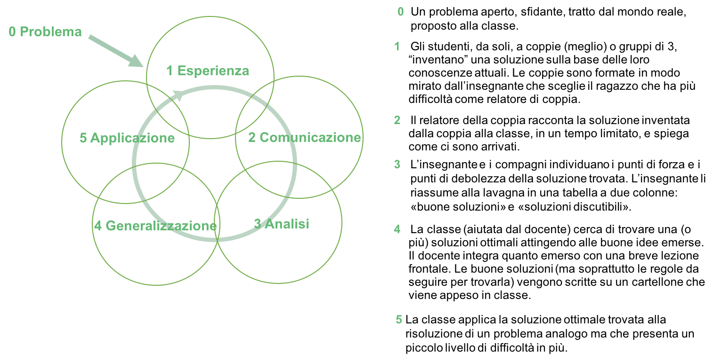
Ciclo di Apprendimento Esperienziale (CAE)

Slide 4
La classe su cui abbiamo lavorato
[Descrivere qui la classe/le classi su cui si è lavorato (numero e tipologia di bambini, contesto socio-culturale, BES presenti, eventuali problematiche pregresse, …)]

Slide 5
Le competenze che l’Attività descritta si propone di sviluppare
[Specificare qui le Competenze (tratte dalle Indicazioni nazionali/Linee guida) che l’Attività descritta nel presente report si propone di sviluppare]

Slide 6
0. Il Problema di partenza
[Presentare qui la Situazione-problema proposta alla classe, da cui è stata fatta partire l’attività in ciclo di apprendimento esperienziale (per la documentazione di ciascuna fase è possibile utilizzare più diapositive, duplicandole e mantenendo il titolo)]

Slide 7
1. La fase di Esperienza
[Inserire qui la documentazione della fase di Esperienza (descrizione testuale di quanto hanno fatto i ragazzi, fotografie, disegni scannerizzati, link a clip video, ecc.)]

Slide 8
2. La fase di Comunicazione
[Inserire qui la documentazione della fase di Comunicazione (descrizione testuale di quanto hanno fatto i ragazzi, fotografie, disegni scannerizzati, link a clip video, ecc.)]

Slide 9
3. La fase di Analisi
[Inserire qui la documentazione della fase di Analisi (descrizione testuale di quanto hanno fatto i ragazzi, fotografie, disegni scannerizzati, link a clip video, ecc.)]

Slide 10
4. La fase di Generalizzazione
[Inserire qui la documentazione della fase di Generalizzazione (descrizione testuale di quanto hanno fatto i ragazzi, fotografie, disegni scannerizzati, link a clip video, ecc.)]

Slide 11
5. La fase di Applicazione
[Inserire qui la documentazione della fase di Applicazione (descrizione testuale di quanto hanno fatto i ragazzi, fotografie, disegni scannerizzati, link a clip video, ecc.)]

Slide 12
Punti di forza dell’esperienza condotta con l’attività in CAE
Inserire qui i punti di forza (le cose positive osservate, ciò che si rifarebbe allo stesso modo in un’attività successiva, …) dell’esperienza condotta con l’attività in CAE, argomentandoli opportunamente]

Slide 13
Punti di debolezza dell’esperienza condotta con l’attività in CAE
[Inserire qui i punti di debolezza (le cose negative osservate, ciò che si farebbe in modo diverso in un’attività successiva, …) dell’esperienza condotta con l’attività in CAE, argomentandoli opportunamente]

Slide 14
Cosa mi ha insegnato quest’esperienza di formazione?
[Inserire qui ciò che si è percepito di aver appreso in questa esperienza di formazione]

Slide 15
Idee per le prossime Attività da condurre in classe
[Inserire qui le idee su come progettare le prossime attività da condurre in classe, scaturite dalla partecipazione al corso]

Slide 16
Riferimenti dello sperimentatore e della scuola
[Inserire qui i contatti dell’insegnante e/o della scuola per chi fosse interessato a maggiori informazioni sull’esperienza]

